Slide 1
Sketching with Hardware
07: Libraries & NeoPixel

Slide 2
Tag 3: Mittwoch, xx.yy.
09:00 Libraries & NeoPixel
11:00 Elektronik 03
12:00 Mittagspause
13:00 Sensoren & Aktuatoren
16:00 Demos
17:00 Feierabend

Slide 3
Arduino-Libraries
Erweitern die Funktionen des Arduino
Arduino ist eine offene Plattform
Kompatible Produkte von vielen Herstellern
Libraries zur einfacheren Anbindung dieser Komponenten

Slide 4
Beispiele für Libraries
Speicher (EEPROM, SD)
Networking (Ethernet, GSM, WiFi)
Protokolle (SPI, SoftwareSerial)
Ausgabe (LCD, TFT, Keyboard)
Signalverarbeitung (debouncing, FFT)

Slide 5
Libraries installieren
https://www.arduino.cc/en/Guide/Libraries
Library Manager:
Einfache Installation über IDE
Sketch → Include Library → Manage Libraries…
ZIP-Files importieren:
Sketch → Include Library → Add .ZIP Library…
Beispielsprogramme werden erst nach Neustart der IDE angezeigt
Bei manchen Herstellern notwendig
Manuelle installation:
Möglich, aber selten nötig → überspringen wir

Slide 6
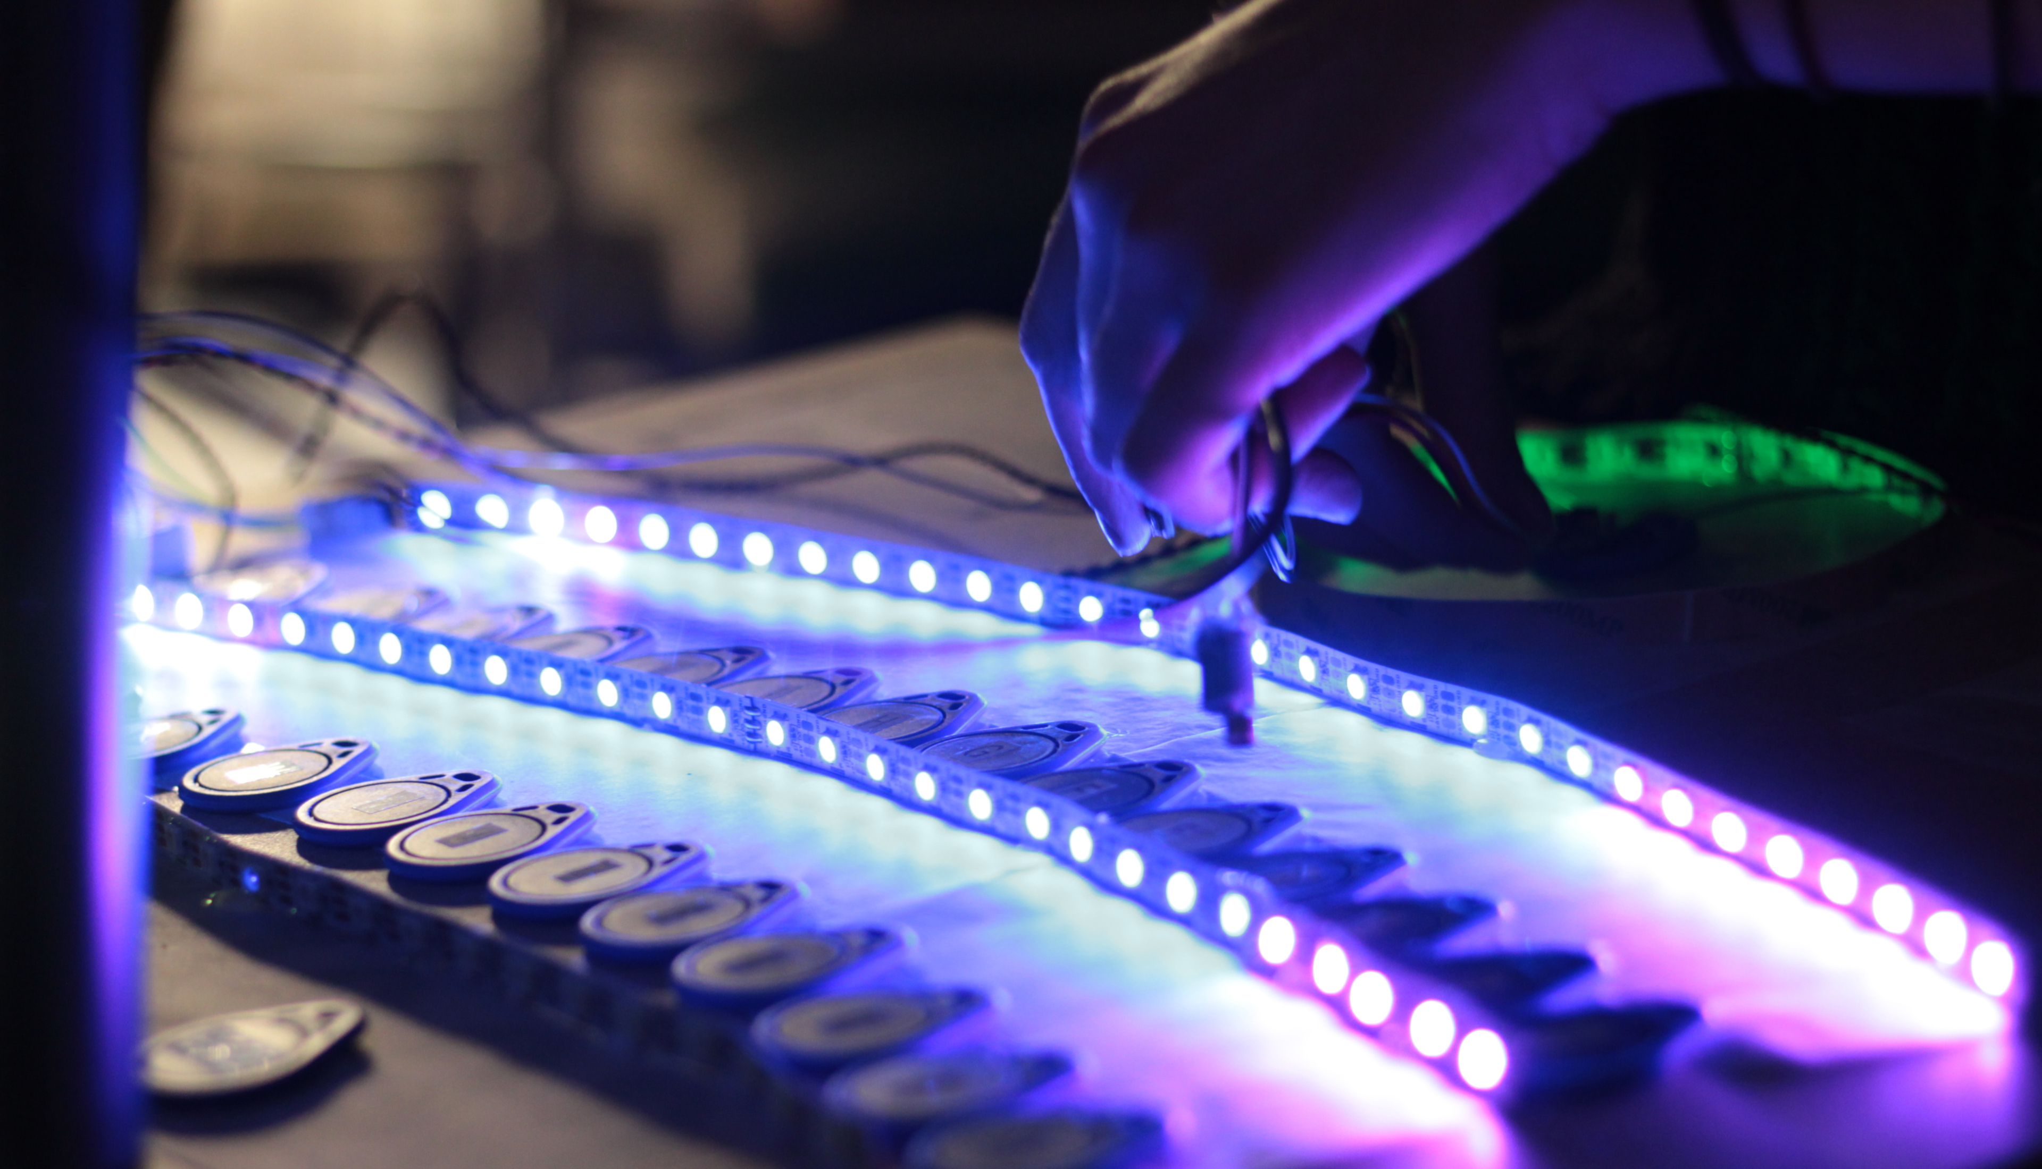
NeoPixel

Slide 7
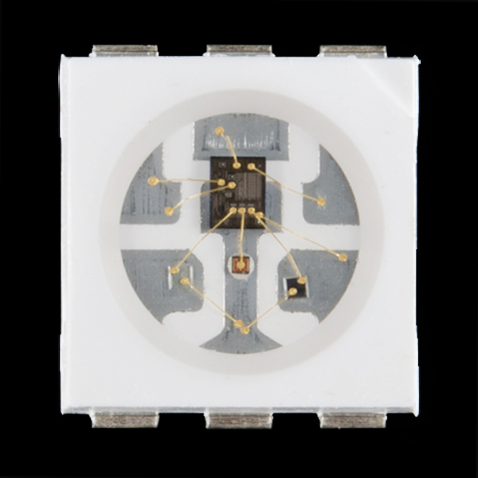
WS2812-LEDs
Chip mit RBG-LEDs
Können über serielles Protokoll angesteuert werden
Einfach benutzbare Library für Arduino
https://cdn.sparkfun.com//assets/parts/8/0/3/7/11821-02.jpg

Slide 8
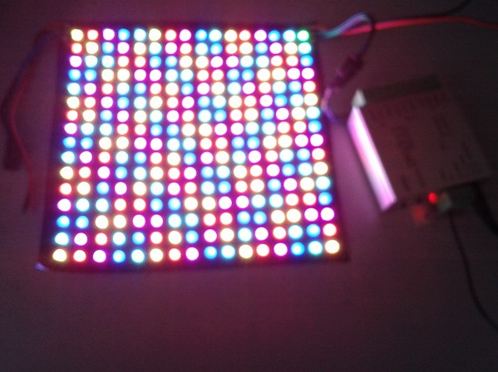
http://www.ledlite007.com/upfile/20131016104757492.jpg

Slide 9
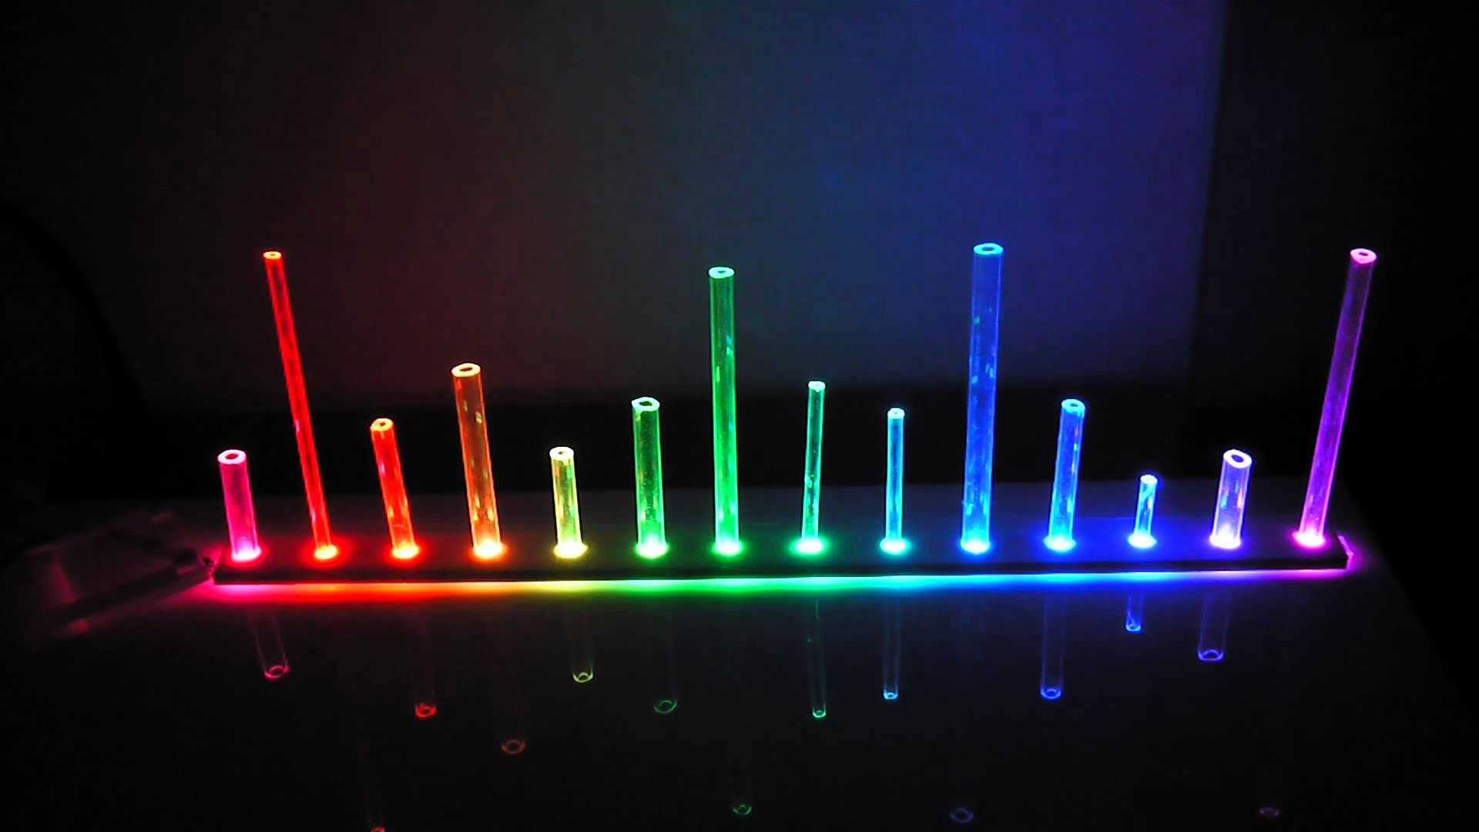
https://i.ytimg.com/vi/aTfXeM4NJJs/maxresdefault.jpg

Slide 10
Die NeoPixel-Library installieren...
https://learn.adafruit.com/adafruit-neopixel-uberguide/arduino-library-installation
Sketch → Include Library → Manage Libraries…
Nach “NeoPixel” suchen
Aktuellste Version von “Adafruit NeoPixel” installieren
“Install”-Button klicken

Slide 11
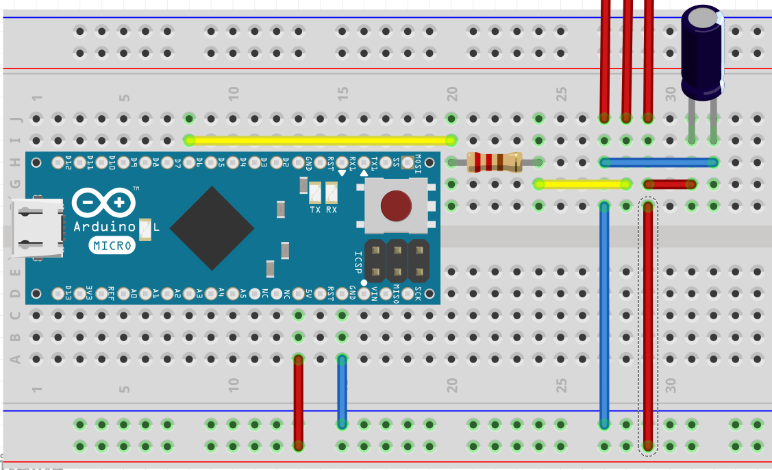
Den LED-Strip verbinden
Widerstand: 220Ω, Kondensator: ca 47μF
created with Fritzing

Slide 12
Übung: NeoPixel

